Slide 1
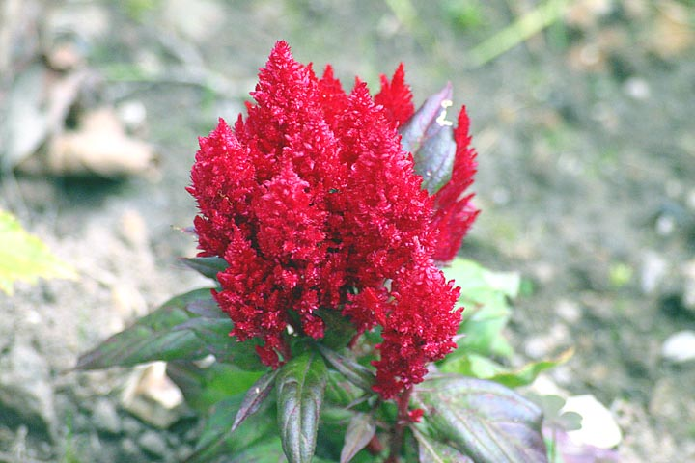
শুভেচ্ছা
পরিচিতি
মোঃ মনোয়ারুল হক
সহকারী শিক্ষক
জামিরা সঃ প্রাঃ বিদ্যালয়
পুঠিয়া, রাজশাহী।
শ্রেণিঃ তৃতীয়
বিষয়ঃ প্রাথমিক গণিত

Slide 2
এসো ভিডিও দেখি
তোমরা কি দেখলে?

Slide 3
আজকের পাঠঃ ভগ্নাংশের ধারণা
শিখনফলঃ
১। বাস্তব উপকরণের বিভিন্ন অংশ চিহ্নত করতে পারবে। (হর এক অঙ্কবিশিষ্ট, যেমনঃ , , --------)।
২। ছবির নিদির্ষ্ট অংশ রং করতে পারবে।
৩। ছবি দেখে এর কত অংশ রং করা হয়েছে তা বলতে ও অঙেক লিখতে পারবে।
১
১
২
২
৩
৩

Slide 4
অর্ধেক
অর্ধেক
এক তা কাগজকে দুই ভাঁজ করে ও দাগ টেনে সমান দুইটি অংশে বিভক্ত করি।
উপরের অংশকে সবুজ ও নিচের অংশটিকে লাল রং করি।
প্রত্যেক অংশ পুরো কাগজটির দুই ভাগের এক ভাগ বা অর্ধেক বা অর্ধাংশ।
১
দুই ভাগের এক ভাগকে
লেখা হয়।
২

Slide 5
এক তৃতীয়াংশ
দুই তৃতীয়াংশ
এক তা কাগজকে দুই ভাঁজ করে ও দাগ টেনে সমান তিন অংশে বিভক্ত করি।
উপরের অংশে লাল রং, মাঝের অংশে নীল রং ও নিচের অংশে সবুজ রং দিই।
প্রত্যেক অংশ পুরো কাগজটির তিন ভাগের এক ভাগ বা এক তৃতীয়াংশ।
১
তিন ভাগের এক ভাগকে
এবং তিন ভাগের দুই ভাগ বা দুই তৃতীয়াংশ
৩
২
লেখা হয়।
৩

Slide 6
১ মিটার
1 মিটার দীর্ঘ একটি কাঠি নিই। কাঠিটির সমান দৈর্ঘের একটি সূতা নিয়ে দুই ভাঁজ করে
কাঠিটির মাঝ বরাবর দাগ দিই । এতে কাঠিটি সমান দুই অংশে বিভক্ত হলো।
দুই অংশে আলাদা আলাদা রং করি।
১
প্রত্যেক অংশ পুরো কাঠিটির অর্ধেক বা দুই ভাগের এক ভাগ বা
।
২
১
প্রত্যেক অংশের দৈর্ঘ্য ১ মিটারের অর্ধেক বা মিটার
।
২

Slide 7
১ মিটার
1 দীর্ঘ একটি কাঠি সমান তিন অংশে বিভক্ত করা হয়েছ।
বাম পাশের অংশে সবুজ রং এবং অপর দুই অংশে লার রং করা হয়েছে।
১
প্রত্যেক অংশের দৈর্ঘ্য ১ মিটারের এক তৃতীয়াংশ বা মিটার।
৩
১
১
সবুজ রং করা হয়েছে ১ মিটারের অংশ বা মিটার।
৩
৩
২
২
লাল রং করা হয়েছে ১ মিটারের অংশ বা মিটার।
৩
৩

Slide 8
এক তা কাগজ দুইবার ভাঁজ করে সমান চার অংশে
বিভক্ত করা হয়েছে।ভিন্ন ভিন্ন অংশকে ভিন্ন ভিন্ন রং
করা হয়েছে।
প্রত্যেক অংশ পুরো কাগজটির চার ভাগের এক ভাগ বা এক চর্তুাংশ বা
১
৪
ছবি দেখে খালি ঘরে উত্তর লিখি
১
চর্তুাংম
বা
১। লাল রং করা হয়েছে কাগজটির
এক চতুর্থাংশ
৪
২
২। লাল এবং সবুজ রং করা হয়েছে কাগজটির
দুই চতুর্থাংশ
বা
৪
৩
৩। লাল, সবুজ এবং হলুদ রং করা হয়েছে কাগজটির
তিন চতুর্থাংশ
বা
৪
৪
৪। লাল, সবুজ, হলুদ এবং বেগুনী রং করা হয়েছে কাগজটির
চার চতুর্থাংশ
বা
৪

Slide 9
দল কঃ
কাগজ সমান চার ভাগ করে চার ভাগ ভিন্ন রং কর।
দল খঃ
কাগজ সমান চার ভাগ করে দুই ভাগ ভিন্ন রং কর।
দল গঃ
কাগজ সমান চার ভাগ করে এক ভাগ রং কর।
দল ঘঃ
কাগজ সমান চার ভাগ করে তিন ভাগ ভিন্ন রং কর।

Slide 10
ছবি দেখে কত অংশ রং করা হয়েছে তা কথায় ও অঙ্কে লিখঃ
১।
২।

Slide 11
বাড়ীর কাজঃ
পাঠ্য বইয়ের ৮০ পৃষ্ঠার ১ নং এবং ২ নং অঙ্ক বাড়ীতে করবে।

Slide 12
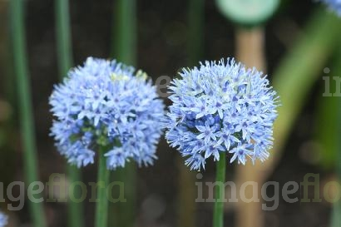
ধন্যবাদ

